Slide 1

Демонстрационный материал к учебно-методическому пособию
для начальных классов средней школы “Экология окружающий среды”
9. ПРИРОДНЫЕ ЗОНЫ
ОФ “Центр “Содействие устойчивому развитию”
ГУ “Управление природных ресурсов и регулирования природопользования акимата Мангистауской области”

Slide 2
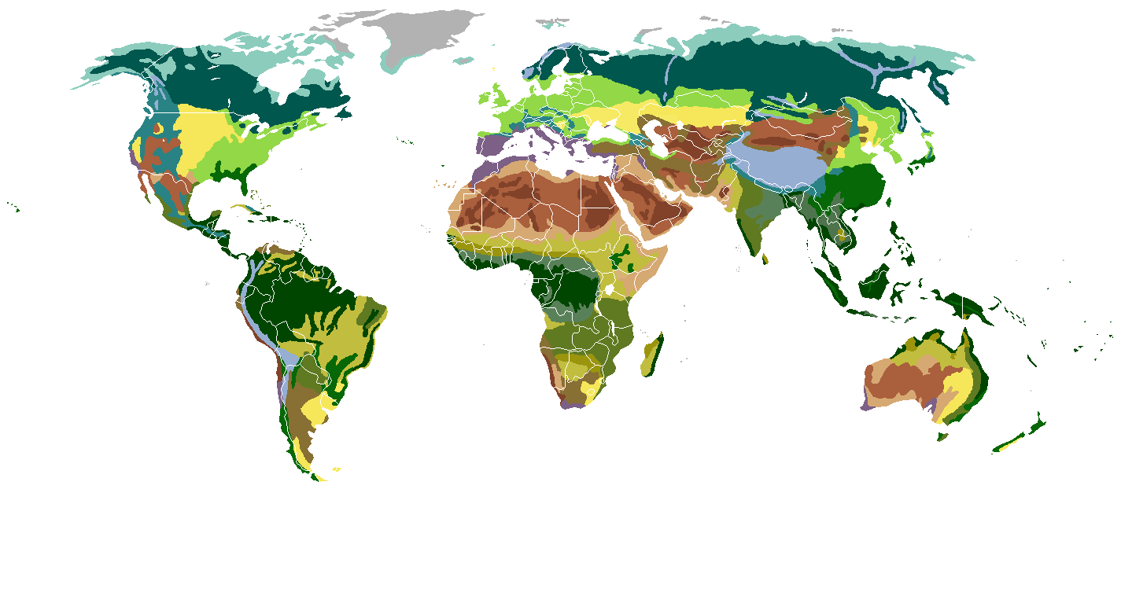
Природные зоны – местности на Земле с похожим климатом, почвой, растениями и животными. Природные зоны меняются от экватора к полюсам

Slide 3
На Земле существует десять основных природных зон
Арктические пустыни
Пустыня
Тундра
Субтропический лес
Тайга
Смешанный лес
Тропический сезонно влажный лес
Степи
Тропический постоянно влажный лес
Саванны

Slide 4
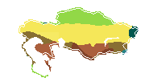
В Казахстане встречаются четыре природные зоны, которые сменяют друг друга с севера на юг: лесостепь, степь, полупустыня и пустыня

Slide 5
Лесостепная зона занимает самую крайнюю северную часть республики
Климат в зоне лесостепи благоприятный. Здесь осадков выпадает больше, чем в других зонах. Лето умеренно жаркое, средняя температура июля +18 +20°С. Зима холодная. Средняя температура января - 17°-19°С. В отдельные дни морозы доходят до -51 -53°С.
Растительность: береза, дуб, сосна, ольха, кустарники, злаки, полевые травы др.
Животные: суслики, тушканчики, горностаи, зайцы, лисицы, волки. В сосновых борах водятся белки, лоси и сибирские косули. Также есть ящерицы, ужи и гадюки. Птицы: белые куропатки, грачи, сороки, дятлы, кукушки и другие.

Slide 6
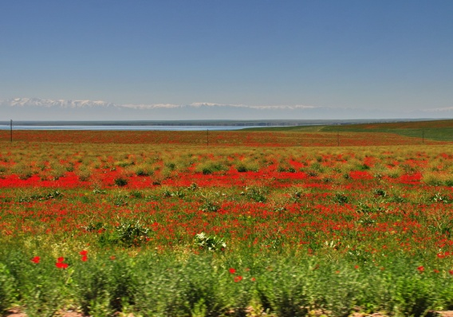
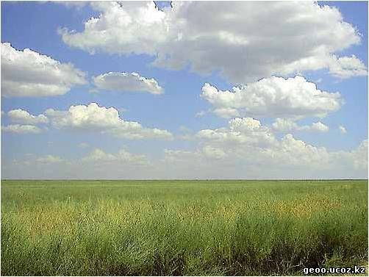
Степь в Казахстане занимает большую территорию
Степь – это бескрайняя равнина, покрытая травянистой растительностью. Лето в степи жаркое и сухое. Зима холодная и малоснежная. Средняя температура января -16° -18°С, июля – от +18°С до +23°С. Количество осадков уменьшается с севера на юг. Климатические условия
позволяют заниматься земледелием, выращивать пшеницу.
Растительность: Степная зона богата травянистой растительностью. В низинах и влажных местах вы встретите луговую растительность: пырей, мятлик, полынь. Растут лекарственные травы: бессмертник, зверобой, шиповник, валериана.
Животные: Среди животных преобладают грызуны (суслики, тушканчики), хищные (волк, лисица, ласка), зайцы, хищные птицы (орёл, ястреб), пресмыкающиеся (гадюки, полозы), жуки. В степи обитают сайгаки.
Фото: weandworld.com
Фото: geoo.ucoz.kz

Slide 7
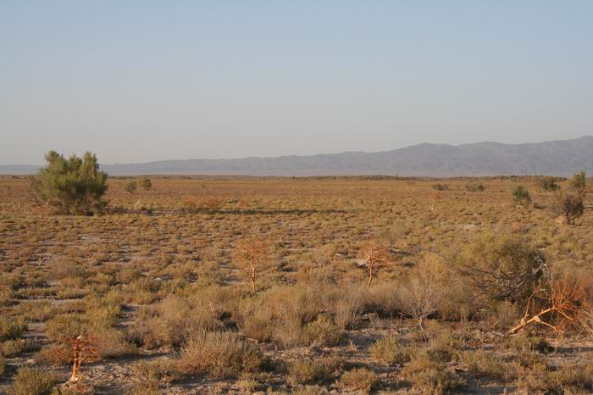
Полупустыни
Казахстана – переходная зона между степями и пустынями
Животные: такие же, как в пустыне и степи
Растительный покров, в основном, типчак, полынь и др.
Климат полупустынь сухой. Осадков выпадает мало Летом очень жарко. Средняя температура июля +22 +24°С, иногда она доходит до 40°С жары. Зима холодная. Средняя температура января -15 -17°С, самая низкая температура -50°С.
Фото: acbk.kz

Slide 8
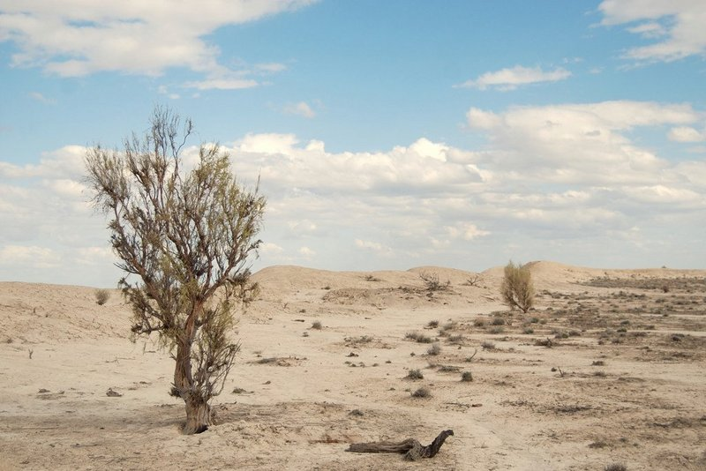
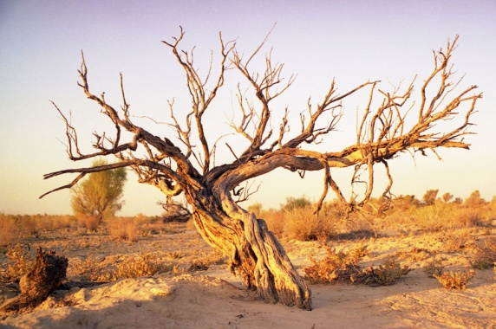
Пустыни занимают почти половину всей территории Казахстана, широко распространены песчаные и глинистые пустыни
Климат пустынь очень сухой. Осадки выпадают только весной.
Зима холодная. Морозы доходят до -40°С. Лето очень жаркое, душное. Средняя температура июля +28 +30°С. Летом поверхность песка нагревается до +70°С, поэтому влага быстро испаряется.
В пустыне можно встретить небольшие рощицы саксаула, который растет в виде кустарников или невысоких деревьев.
Фото: horde.me
Фото: unikaz.asia

Slide 9
Таблица.
Особенности природных зон Казахстана
Природная зоны | Климат | Осадки | Температура |  | Раститель-ность | Животный мир | Почва
 |  |  | Летняя | Зимняя
Лесостепь
Степь
Полупустыня
Пустыня

Slide 10
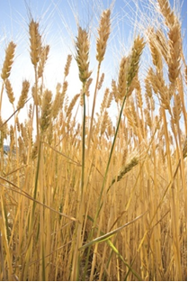
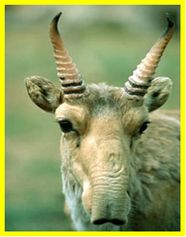
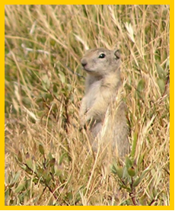
Прочитайте описание и впишите названия животных и растений
________________ колосится на широких просторах Казахстана. Она наш хлеб. | _________________ крупное травоядное животное. Живёт в стадах, передвигается на большие расстояния. | _________________ роют норы, состоящие из длинных ходов и камер. Зимой зверьки погружаются в спячку.

Slide 11
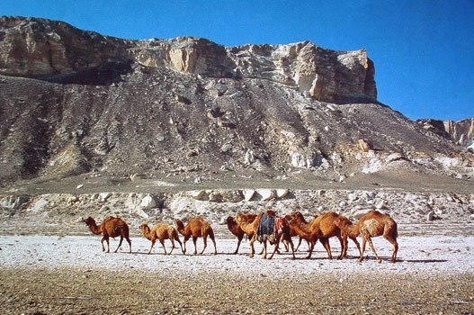
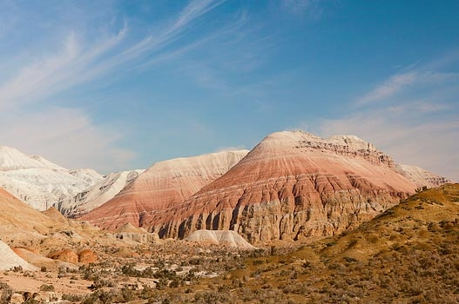
Мангистауская область
Мангистауская область находится в зоне пустыни. Основная растительность – полынь и злаки. Это дает возможность развитию животноводства – разведению овец, лошадей и верблюдов.
Фото: http://www.mangystau-muzey.kz

Slide 12
Прочтите заметку о климате Мангистауской области и вставьте пропущенные слова
В Мангистауской области засушливое, очень жаркое _______________ (40 - 50 С° тепла) и не сильно холодная _________­­­­­­_____. Осадков (дождей, ____________) выпадает очень мало за год около 100 - 120 мм. Снежный покров неустойчив, да и выпадает _______ не каждую зиму. Зато постоянно дуют сильные _______________, часто свирепствуют пыльные ____________.

Slide 13

Домашнее задание:
Нарисуйте природу родного края

